Slide 1

Русские поэты о осени

Slide 2

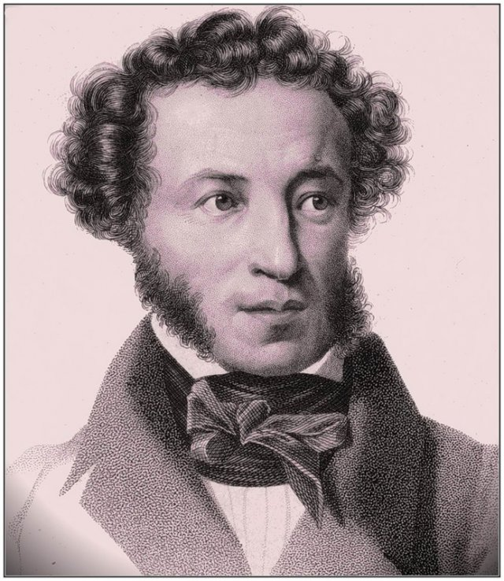

А.С.Пушкин

Slide 3


Slide 4
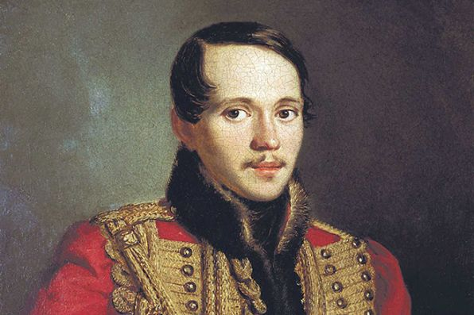
.
М. Ю. Лермонтов

Slide 5
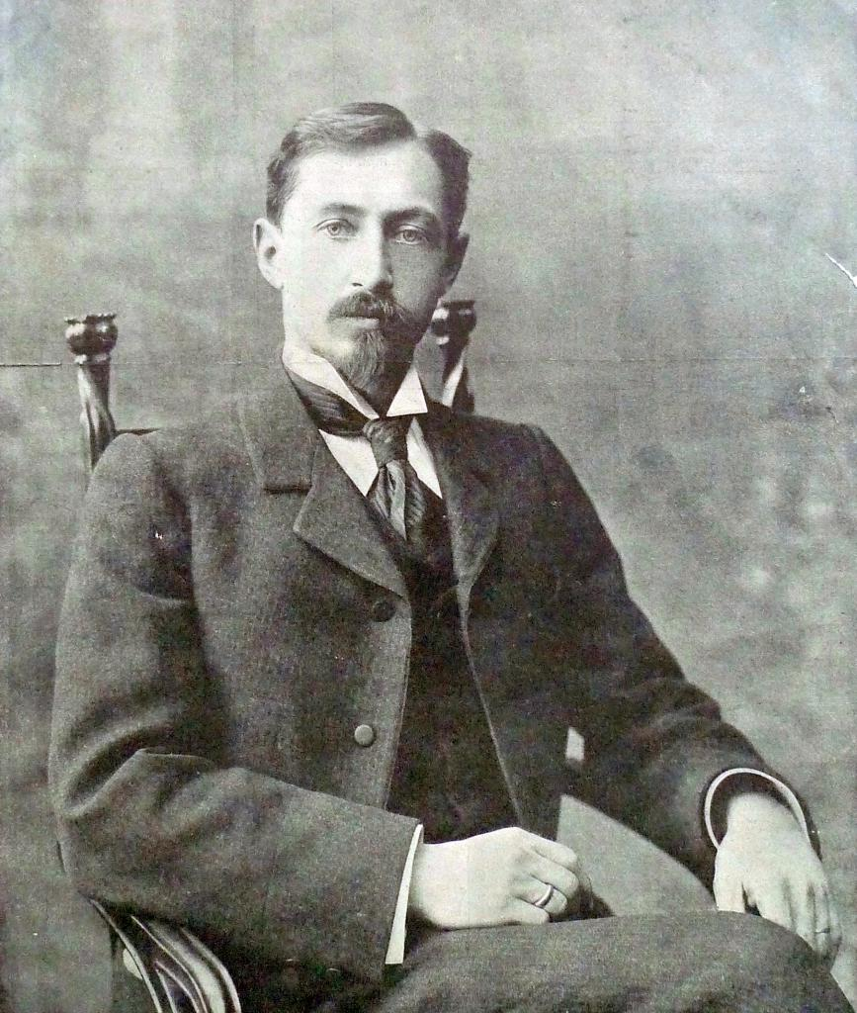
И. А. Бунин

Slide 6



